Slide 1
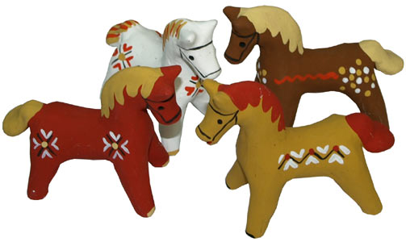
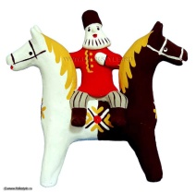
Каргопольская глиняная
игрушка
Составила Яковлева Е.М.

Slide 2
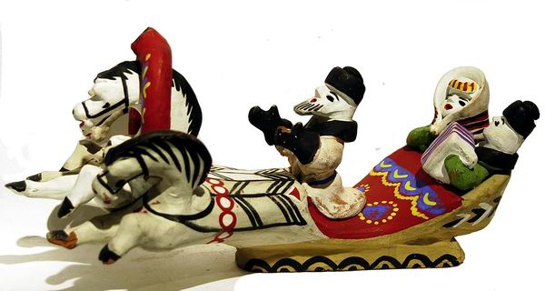
КАРГОПОЛЬСКАЯ ИГРУШКА - русский художественный промысел, распространенный в районе города Каргополя Архангельской области.Возникновение промысла Издавна в Торопове, Гриневе, Печникове - деревнях Панфиловской волости Каргопольского уезда, сложился сезонный гончарный промысел на местных красных глинах.

Slide 3
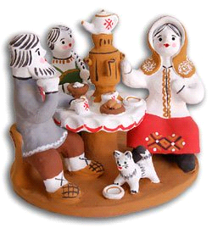
Искусство изготовления керамики зародилось на Каргопольской земле ещё в эпоху каменного века. На стоянках Каргопольской неолитической культуры (4 - 3 тыс. до н.э.) найдены обломки глиняной посуды, украшенные ямочно-гребенчатым орнаментом, а также примитивные фигурки, изображающие людей, птиц и животных. Истоки традиционного гончарного промысла Каргополья уходят в 11 - 13 века, ко временам славянской колонизации края из Новгородских и Ростово-Суздальских земель.

Slide 4
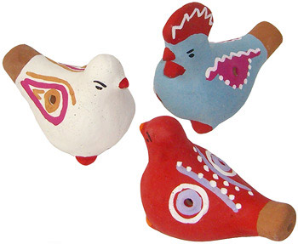
Конкретные сведения о развитии гончарства на Каргополье относятся лишь к 19 - началу 20 в.в. Наибольшее развитие он получил в деревнях Панфиловской волости, в окрестностях села Печниково. В 1902 году здесь работало на дому 43 гончара, из них 30 человек в деревнях Гринево, Олеховская, Огнево и Ананьино.
Как и все крестьяне, каргопольские гончары пахали землю, растили на ней хлеб, держали скот. И лишь в свободное от сельскохозяйственных работ время садились за гончарный круг. Делали посуду разных размеров, форм . Из остатков глины "стряпали" величавых баб, домашнюю живность, лесное зверье, звонкоголосых уточек-свистулек, особо любимых детворой. Свои изделия панфиловские горшечники продавали на местных ярмарках, развозили по ближайшим деревням, продавали их и в Каргополе.

Slide 5
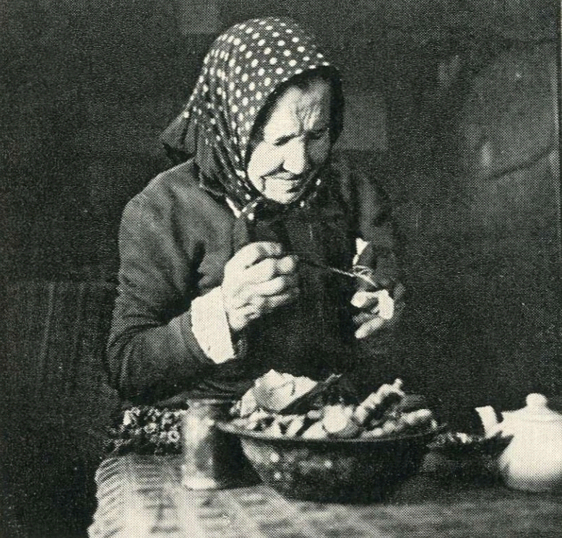
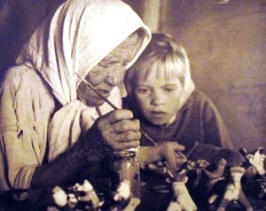
Каргопольская глиняная игрушка как художественное явление сегодня по праву занимает одно из первых мест среди российских народных промыслов игрушки. Большая заслуга в этом принадлежит известным мастерам из д. Гринево: Ивану Васильевичу Дружинину (1887 - 1949г.г.) - талантливому мастеру - классику каргопольской игрушки и Ульяне Ивановне Бабкиной ( 1889 - 1977г.г.) - самой знаменитой мастерице.

Slide 6
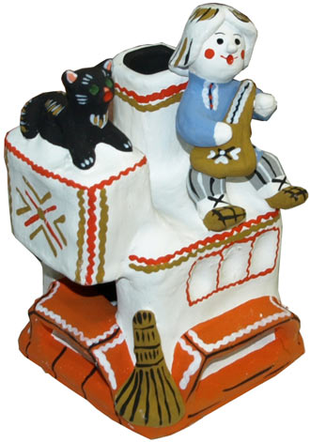
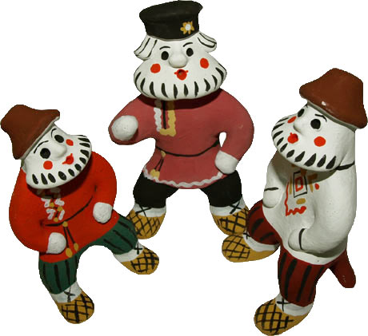
Огромный интерес к её творчеству в 60-е годы способствовал возрождению промысла.
В Каргополе создали гончарный цех, который в 1968 г. стал филиалом предприятия народных художественных промыслов "Беломорские узоры" (г.Архангельск). Возглавил предприятие потомственный гончар из д. Токарёво Шевелёв Александр Петрович. Сохранив традиционные сюжеты, Шевелёв начал разрабатывать новые. В новой игрушке появились усложненность, многофигурность, движение, натурализм, разнообразие цвета, тщательная лепка, заглаженная поверхность. Деревенская тема в игрушке осталась главной.

Slide 7
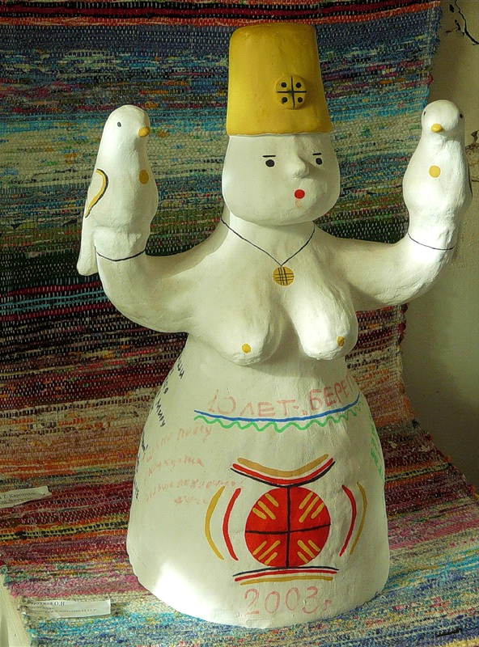
С И М В О Л Ы
Берегиня - это одна из старославянских рун, впоследствии выродившаяся в букву "Буки" алфавита. Руна Берегини - это руна Богини-Матери, ведающей и земным плодородием, и судьбами всего живого. Богиня-Мать дает жизнь душам, приходящим, чтобы воплотиться на Земле, и она отнимает жизнь, когда приходит время. Поэтому руну Берегини можно назвать и руной Жизни, и руной Смерти. Эта же руна является руной Судьбы.

Slide 8
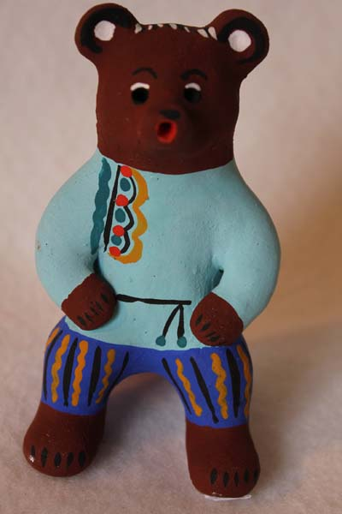
"Медведь" - знак Плодородия
У славянских народов "медведко" считается подателем плодородия земли, существовало поверье о связи медвежьего культа с плодородием женщины. После венца молодых встречали в медвежьей шкуре и желали им счастья, богатства и деторождения. Медведь у большинства гончаров - добрый "хозяюшко леса". Он выходит на встречу к людям полным пирогов. Балагур, весело играет на гармошке

Slide 9
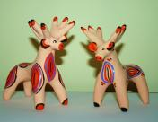
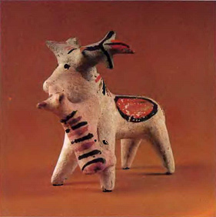
"Олень. Лось. Баран" - знаки Неба
Каргопольским глиняным оленям, лосям и баранам ставили на боках большие буро-красные круги, (либо золотили), которые символизировали бесконечный бег солнца. С ними было связано представление о довольстве и благе, а само слово "рогато" значило на Севере жить в изобилии и богатстве.

Slide 10
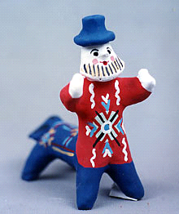
"Полкан" - знак Солнца Полкан, огромный и добрый богатырь, защитник людей от сил зла. Он наполовину бравый генерал: грудь у него крепкая, лицо круглое с большой окладистой бородой, а туловище-как у коня, и на ногах копыта. На груди Полкана-лучистое солнышко. Человек здесь-образ большого мира, и его поведение или действия оказывают прямое воздействие на природу, на плодородие земли. Полкан в каргопольской игрушке - это образ неодолимо могучего богатыря. Очень редко лепили Полкана удалым и молодцеватым, обычно он статный "стар матёр человек".

Slide 11
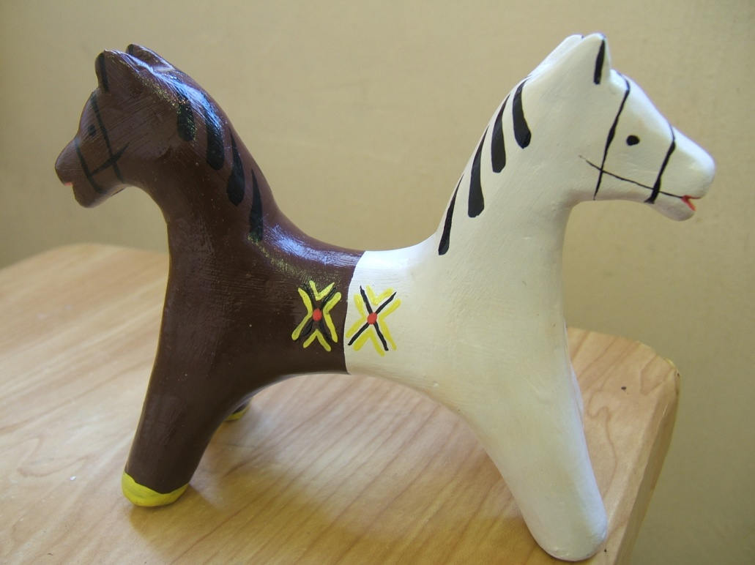
"Тяни-толкай" Фигурка тяни-толкая сосотоит из двух коней - черного и белого. Конь - одно из самых почитаемых у славян животных. Белые и рыжие кони считались посланниками тепла, солнечного света и всякого блага, то конь черный несет саму Смерть. Всадник на коне - символ сам по себе многогранный, а тем более всадник на тяни-толкае, олицетворяющий собой постоянную борьбу между светлой и темной сторонами человеческой души.

Slide 12
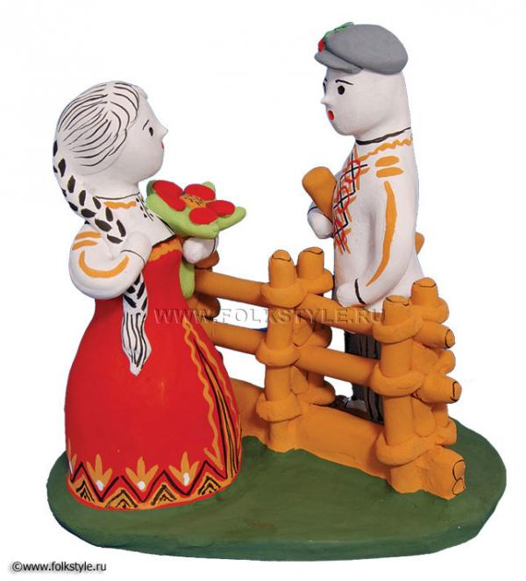
СУВЕНИР В современной Каргопольской игрушке, кроме традиционных фигур, широко используются многофигурные композиции, появляется характер и движение, стремление к тому, чтобы "всё было как в жизни". Мастерами установлены темы и сюжеты, чаще всего это крестьянская жизнь, будни и праздники. Разрабатываются и новые сюжеты, связанные с календарными праздниками, с различными мероприятиям и выставками, проходящими в городе.

Slide 13
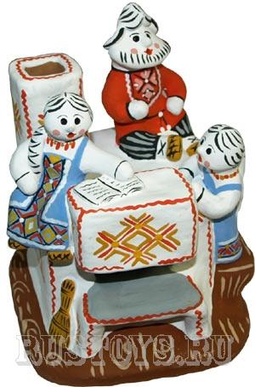
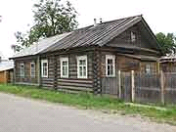
Традиции лучших мастеров продолжает Валентин Дмитриевич Шевелев- известный Каргопольский гончар и игрушечник, член Союза художников России. В Каргополе открыт частный "Музей семьи Шевелевых". В нем показано творчество представителей этой семьи ведущих свои родовые корни от токаревских гончаров. Также Каргопольская глиняная игрушка выставляется и в Русском музее.

